Slide 1
第六章
简单控制系统的设计
第二节
简单控制系统
的方案设计

Slide 2
简单控制系统是指针对一个被控过程（调节对象），采用一套测量变送器监测被控过程，采用一台调节器来保持一个被控参数恒定或在很小范围内变化，其输出也只控制一个执行机构（调节阀）。
干扰
(操纵变量)
控制参数
被控参数
给定值
偏差
调节器
调节阀
过 程
测量变送装置

Slide 3
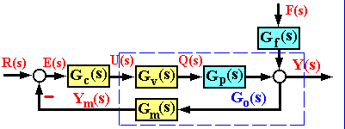
从系统的框图看，系统只有一个闭环回路。

Slide 4
对于过程控制系统的工程设计与应用来说，控制方案的设计是核心。
简单控制系统的系统结构已确定，控制方案设计所包含的内容是：
  依据生产工艺要求合理选择系统性能指标，合理选择被控参数和控制变量
  合理选择控制装置及控制规律
  测量变送装置、执行器（调节阀）的选择

Slide 5
一、被控参数的选择
被控参数，又称被控变量、被控量。
选择被控参数是控制方案设计中的重要一环，对于稳定生产、提高产品的产量和质量、节能、改善劳动条件、保护环境卫生等具有决定性意义。
若被控参数选择不当，则无论组成什么样的控制系统，选用多么先进的过程检测控制装置，均不能达到预期的控制效果。

Slide 6
1、选择被控参数的意义
根据工艺要求，深入分析工艺过程，找出对产品的产量和质量、安全生产、经济运行、环境保护等具有决定性作用，能较好反映工艺生产状态变化的参数，这些参数又是人工控制难以满足要求，或操作十分紧张、劳动强度很大，客观上要求进行自动控制的参数作为被控参数。

Slide 7
2、被控参数的选择方法
被控参数的选择一般有两种方法，一是直接参数法，二是间接参数法。
直接参数法
  选择能直接反映生产过程中产品产量和质量又易于测量的参数作为被控参数。
间接参数法
  选择那些能间接反映产品产量和质量又与直接参数有单值对应关系、易于测量的参数作为被控参数。
  当选择直接参数有困难时，如直接参数检测很困难或根本无法进行检测，可采用间接参数法。

Slide 8
被控参数的选择方法--直接参数法
例1 储罐液位控制系统
工艺要求储罐液位稳定。那么设计的控制系统就应以储罐液位为被控参数。
液位调节器
LC
储罐
LT
差压变送器
执行器

Slide 9
被控参数的选择方法--直接参数法
例2 换热器出口温度控制系统
工艺要求出口温度为定值。那么设计的控制系统就应以出口温度为被控参数。
载热介质
TC
TT
热交换器
冷物料
热物料

Slide 10
被控参数的选择方法
被控参数的选择一般有两种方法，一是直接参数法，二是间接参数法。
直接参数法
  选择能直接反映生产过程中产品产量和质量又易于测量的参数作为被控参数。
间接参数法
  选择那些能间接反映产品产量和质量又与直接参数有单值对应关系、易于测量的参数作为被控参数。
  当选择直接参数有困难时，如直接参数检测很困难或根本无法进行检测，可采用间接参数法。

Slide 11
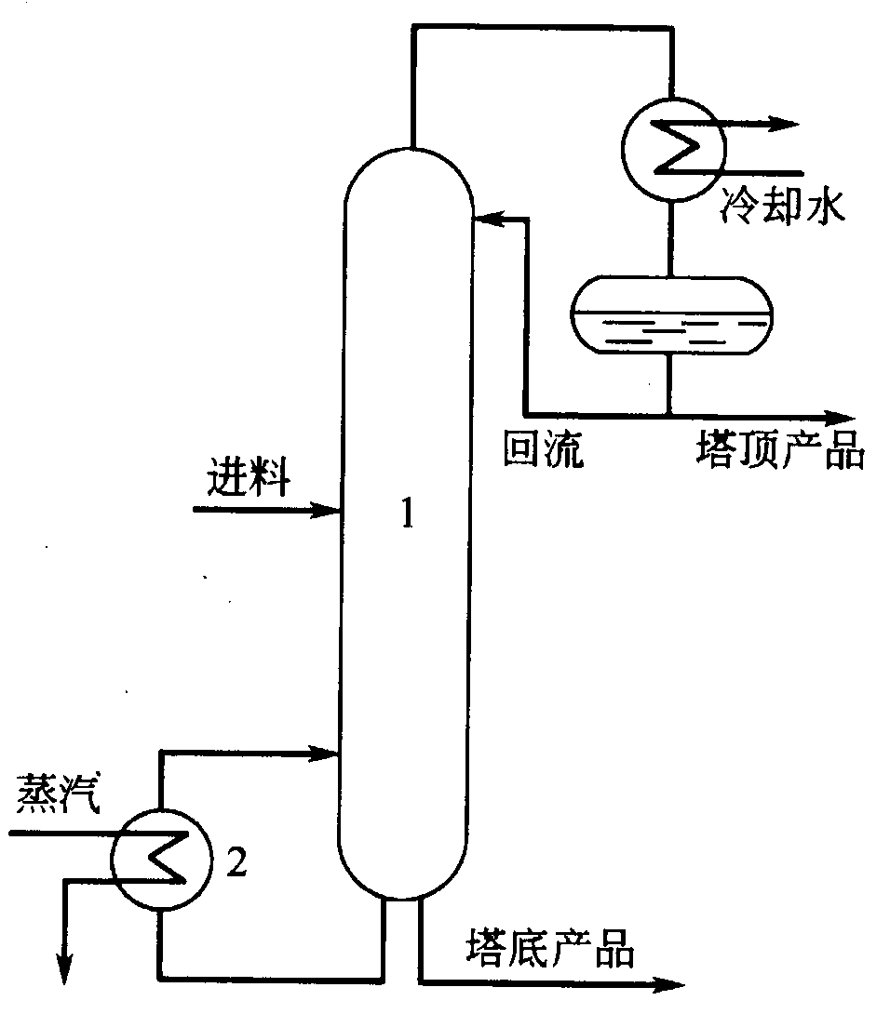
被控参数的选择方法--间接参数法
例3 化工的精馏物纯度控制系统
精馏塔是利用混合物各成分挥发度不同，将混合物分离成较纯组分产品或中间产品的设备。
如图将苯—甲苯混合液进行分离。
苯
苯—甲苯
甲苯

Slide 12
被控参数的选择方法--间接参数法
精馏过程要求产品达到规定的纯度，并希望在额定生产负荷下，尽可能地节省能源。
塔顶馏出物（或塔底残液）的浓度应选作被控变量，因为它最直接地反映了产品的质量。
但目前对成分的测量尚有一定的困难，没有合适的仪表在线检测馏出物的纯度，则不能直接作为被控变量。
苯
苯—甲苯
甲苯

Slide 13
被控参数的选择方法--间接参数法
只好在与馏出物的纯度有单值关系的工艺参数中，找出合适的变量作为被控变量，进行间接参数控制。
经工艺分析发现，塔内压力和塔内温度都对馏出物纯度有影响。需要对二者进行比较试验，选出一个合适的变量。
苯
苯—甲苯
甲苯

Slide 14
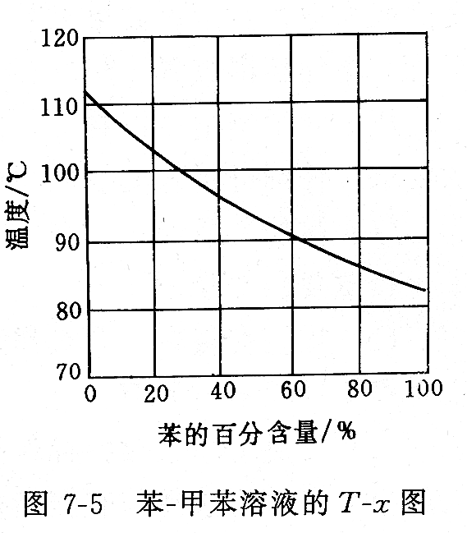
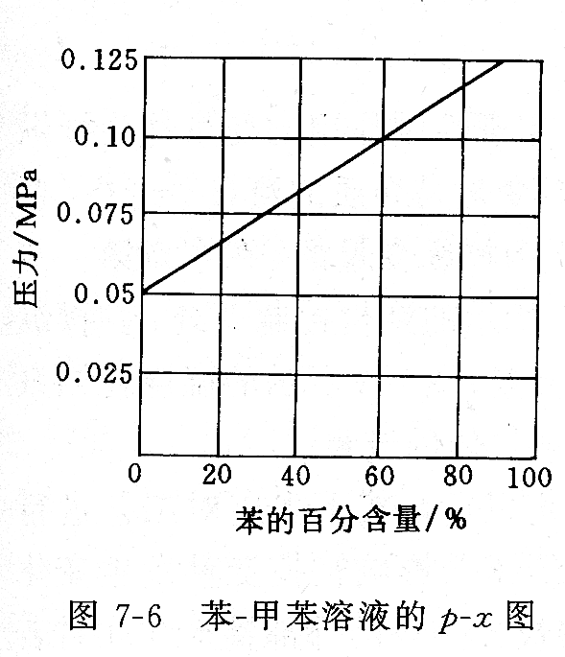
被控参数的选择方法--间接参数法
间接被控变量的确定
经试验得出，塔顶馏出物苯的浓度分别与压力和温度有单值对应关系。（塔底馏出物甲苯也一样）从工艺合理性考虑，选择温度作为被控变量。

Slide 15
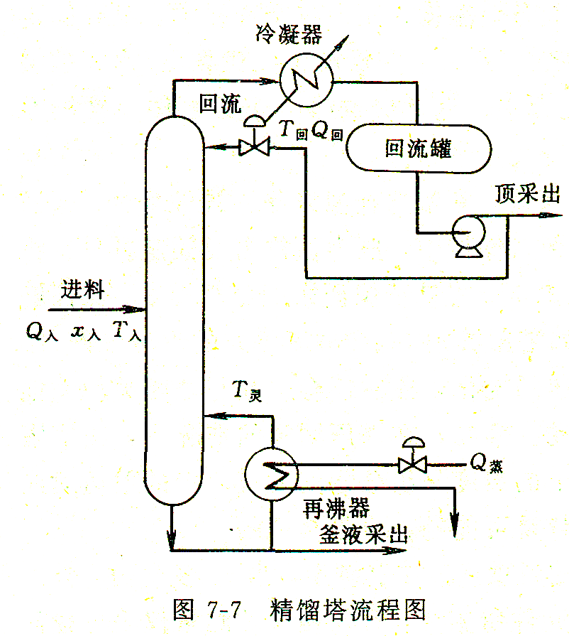
被控参数的选择方法--间接参数法
一般采用塔顶（或塔底）温度代替浓度作为被控参数。
TT
间接控制变量

Slide 16
3、选取被控参数的一般原则
优先选择对产品的产量和质量、安全生产、经济运行和环境保护具有决定性作用的、可直接测量的工艺参数为被控参数。
当不能用直接参数作为被控参数时，应该选择一个与直接参数有单值函数关系的间接参数作为被控参数。
被控参数必须具有足够高的灵敏度。
被控参数的选取，必须考虑工艺过程的合理性。
必须考虑过程检测控制仪表及装置的现状。
对于一个已经运行的生产过程，被控变量往往是由工艺要求事先确定的。

Slide 17
二、控制变量的选择
在正确选择被控参数后，就要确定构成一个怎样的控制回路。
确定一个控制回路，实质上就是选择控制变量的问题。
控制变量又称控制参数、控制量、操纵变量
－－把用来克服干扰对被控参数的影响，实现控制作用的变量。

Slide 18
1、选择控制变量的意义
被控参数选定以后，应对工艺进行分析，找出所有影响被控参数的因素。在这些变量中，有些是可控的，有些是不可控的。
在诸多影响被控参数的因素中选择一个对被控参数影响显著且便于控制的变量，作为控制变量；
其它未被选中的因素则视为系统的干扰。
影响变量
被控变量

Slide 19
扰动量对被控参数的作用通道称为扰动通道；控制变量对被控参数作用的通道称为控制通道。
扰动量通过扰动通道对被控参数产生影响，使被控参数偏离给定值。
控制作用通过控制通道对被控参数起主导影响，抵消扰动影响，以使被控参数回复到给定值。
确定一个控制回路，实质上就是选择控制变量的问题。

Slide 20
在有的生产过程中，控制变量的选择是很明显的，是唯一确定的。
但是在有的生产过程中，可能有几个控制变量可供选择，这就要通过分析比较不同的控制通道和不同的扰动通道对控制质量的影响而做出合理的选择。
正确选择控制变量，就是正确选择控制通道的问题。

Slide 21
阀1
阀2
LC
LC
LT
LT

Slide 22
确定控制变量的基本方法：
通过对工艺过程的分析，找出影响被控参数变化的因素，根据对象控制通道特性和扰动通道特性对控制质量的影响，正确选择可控性良好的变量作为控制变量。
阀1
阀2

Slide 23
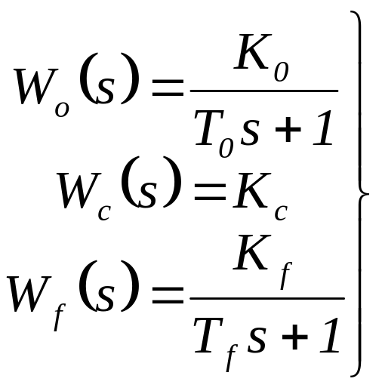
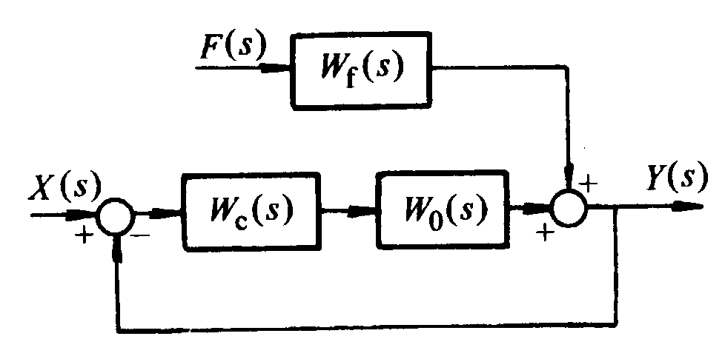
2、过程静态特性的分析
简单控制系统的框图如图所示
  W_{c}（s）为控制器与执行机构的传递函数
  W_{o}（s）为控制通道的传递函数
  W_{f}（s）为扰动通道的传递函数
  并设

Slide 24
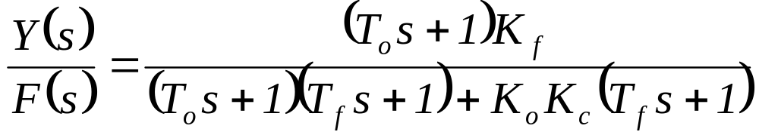

过程静态特性的分析
被控量Y（s）对扰动F（s）的闭环传递函数为

Slide 25
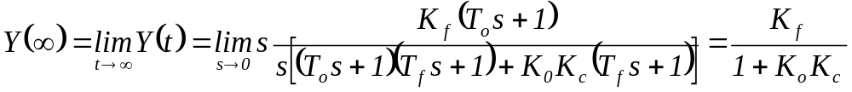
过程静态特性的分析
由于系统是稳定的，所以在阶跃扰动作用下，系统稳态值可应用终值定理求得
过程静态特性对控制质量好坏有很大的影响，是选择控制变量的一个重要依据。

Slide 26
扰动通道静态放大系数K_{f}
对控制质量的影响
扰动通道静态放大系数K_{f}愈大，则系统的稳态误差也愈大，这表示在相同的阶跃扰动作用下，将使被控参数偏离给定值愈大，显著地降低控制质量。
扰动通道静态放大系数K_{f}对控制质量影响的仿真
  仿真条件：T_{o}＝10s，τ_{o}＝2s，K_{o}＝1
  T_{f}＝5s，τ_{f}＝1s

Slide 27
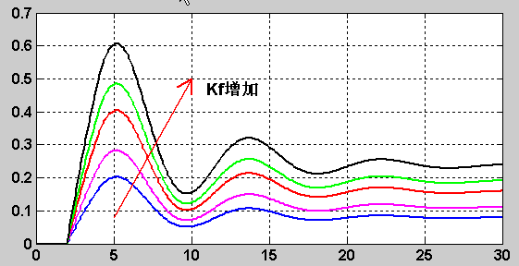
扰动通道静态放大系数K_{f}
对控制质量的影响
仿真结果： K_{f}从0.5→1.5，曲线从蓝色到黑色
扰动通道放大系数K_{f}越大，在同样的扰动作用下，使被控参数偏离设定值越大，应使K_{f}越小越好。

Slide 28
控制通道静态放大系数K_{o}
对控制质量的影响
控制通道的静态放大系数K_{o}愈大，表示控制作用愈灵敏，克服扰动的能力愈强，控制效果愈显著。
控制通道静态放大系数K_{o}对控制质量影响的仿真
  仿真条件：T_{o}＝10s，τ_{o}＝2s
  T_{f}＝1s，τ_{f}＝1s， K_{f}＝1

Slide 29
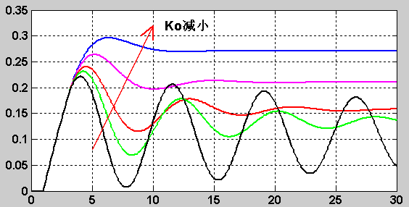
控制通道静态放大系数K_{o}
对控制质量的影响
仿真结果： K_{o}从1.5→0.5，曲线从黑色到蓝色
控制通道放大系数K_{O}越大，控制作用越灵敏，抑制扰动能力强，一般应使K_{O}大些。

Slide 30
控制通道静态放大系数K_{o}
对控制质量的影响
在确定控制变量时，使控制通道的放大系数K_{o}大于扰动通道的放大系数K_{f}是合理的。
当这一要求不能满足时，可通过调节K_{c}的值来补偿，使K_{o}K_{c}值远大于K_{f}。

Slide 31
结论1:
选择控制变量构成控制系统时，从静态角度考虑，在工艺合理性的前提下，扰动通道的放大倍数K_{f}越小越好，控制通道放大倍数K_{o}希望适当大些，以使控制通道灵敏些。

Slide 32
3、过程动态特性的分析
过程动态特性分析包括
  扰动通道时间常数T_{f}对控制质量的影响
  扰动通道纯时间滞后τ_{f}对控制质量的影响
  扰动作用点位置对控制质量的影响
  控制通道时间常数T_{o}对控制质量的影响
  控制通道的时间滞后τ对控制质量的影响
  时间常数分配对控制质量的影响

Slide 33
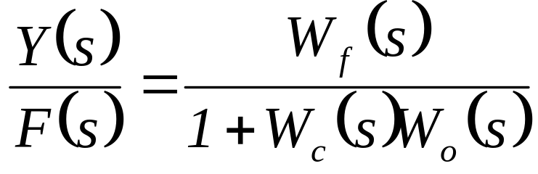

扰动通道时间常数T_{f}对控制质量的影响
图示的简单控制系统，系统对扰动的闭环传递函数为

Slide 34
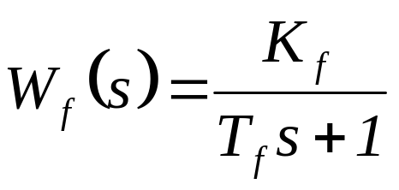
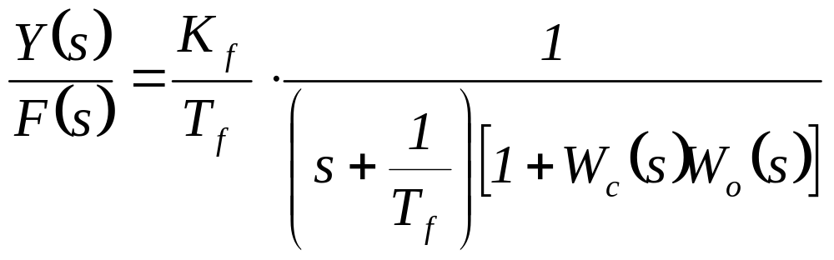
扰动通道时间常数T_{f}对控制质量的影响
设扰动通道是一个单容过程，其传递函数W_{f}（s）为
系统对扰动的闭环传递函数为

Slide 35
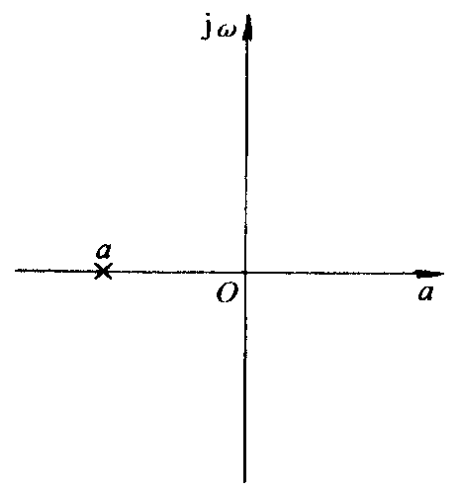
扰动通道时间常数T_{f}对控制质量的影响
扰动通道为一个一阶惯性环节，使系统特征方程式中增加了一个极点（－1／T_{f}），如图的根平面所示。
随着时间常数T_{f}的增大，极点a将向jω轴靠近，从而过渡过程时间加长，但由于过渡过程将乘上一个1／T_{f}的数值，使整个过渡过程的幅值减小T_{f}倍，从而使其超调量随着T_{f}的增大而减小。

Slide 36
扰动通道时间常数T_{f}对控制质量的影响
因为W_{f}（s）为一个一阶惯性环节，它对扰动F（s）起着滤波作用，抑制扰动对被控参数的影响。
扰动通道的时间常数T_{f}愈大，容积愈多，则扰动对被控参数的影响也愈小，控制质量也愈好。
扰动通道时间常数T_{f}对控制质量的影响仿真
  仿真条件：T_{o}＝10，τ_{o}＝2，K_{o}＝1
  τ_{f}＝1， K_{f}＝1

Slide 37
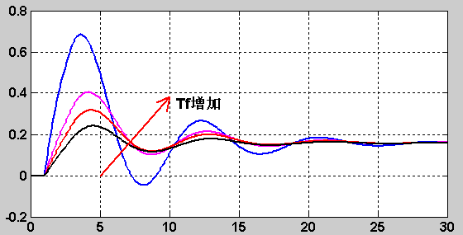
扰动通道时间常数T_{f}对控制质量的影响
仿真结果： T_{f}从2s→10s，曲线从蓝色到黑色
T_{f}越大，扰动对被控参数的影响缓和，控制系统品质越好。

Slide 38
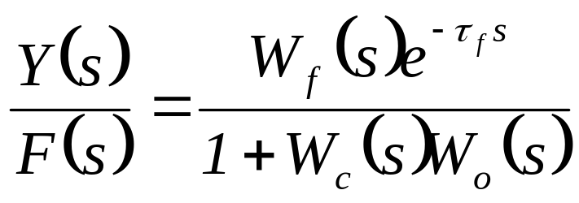
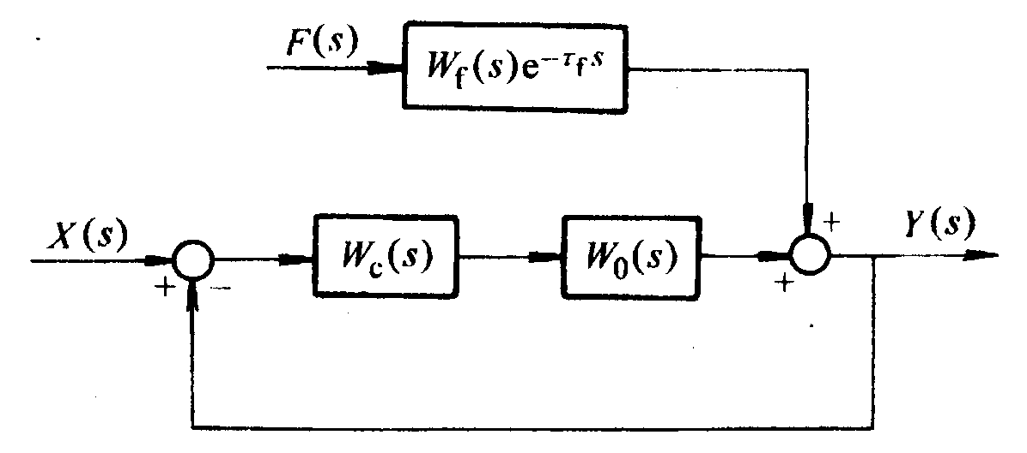
扰动通道纯滞后τ_{f}
对控制质量的影响
当扰动通道有纯滞后时，系统对扰动的闭环传递函数为

Slide 39
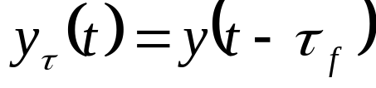
扰动通道纯滞后τ_{f}
对控制质量的影响
系统有无纯滞后时在单位阶跃干扰作用下，被控量的时间响应y_{τ}（t）与y（t）间的关系为
干扰通道存在纯滞后时，理论上不影响控制质量，仅使被控参数对干扰的响应在时间上比无滞后存在时推迟了τ_{f}值。
扰动通道纯滞后τ_{f}对控制质量影响的仿真
  仿真条件：T_{o}＝10s，τ_{o}＝2s，K_{o}＝1
  T_{f}＝5s， K_{f}＝1

Slide 40
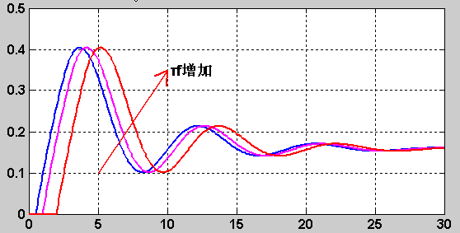
扰动通道纯时间滞后τ_{f}
对控制质量的影响
仿真结果： τ_{f}从2s→10s，曲线从蓝色到红色
τ_{f} 的存在对控制质量无影响。

Slide 41
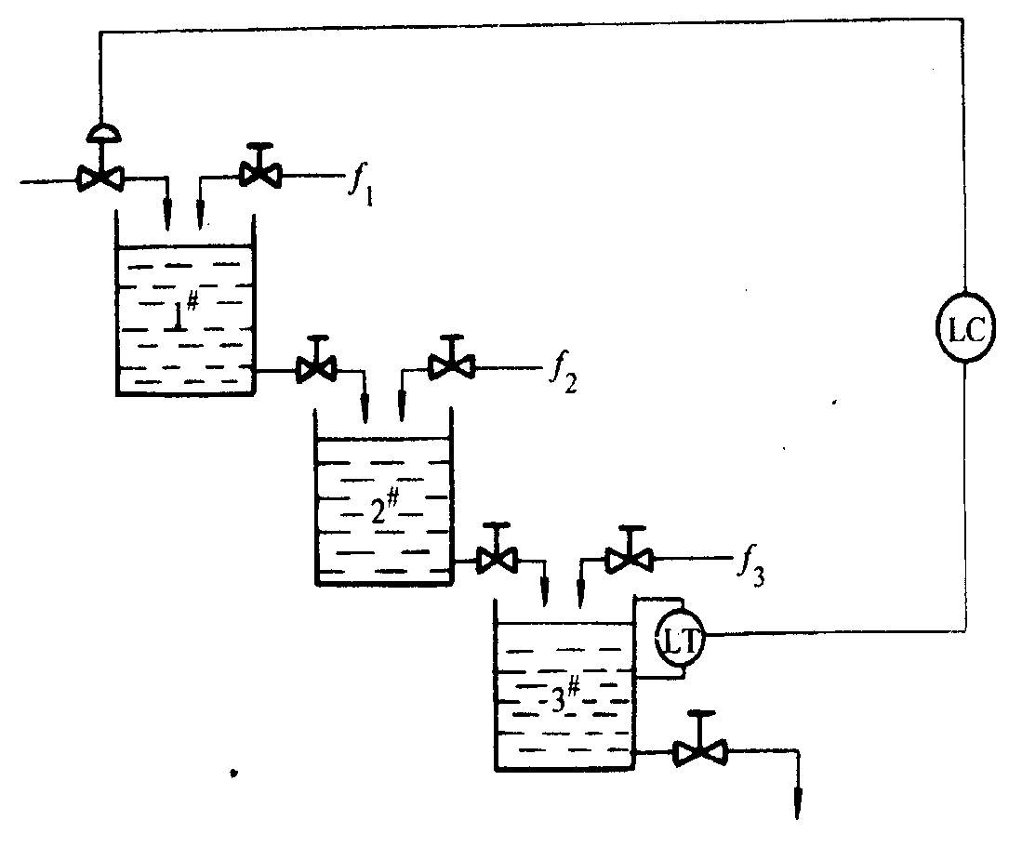
扰动作用点位置对控制质量的影响
扰动引入系统的位置不同，对被控参数的影响也不同。
如图所示串联工作的3个水箱，为了实现3#水箱水位不变，设计图示的控制系统。其中扰动f₁、f₂、f₃由三处分别引入系统。

Slide 42
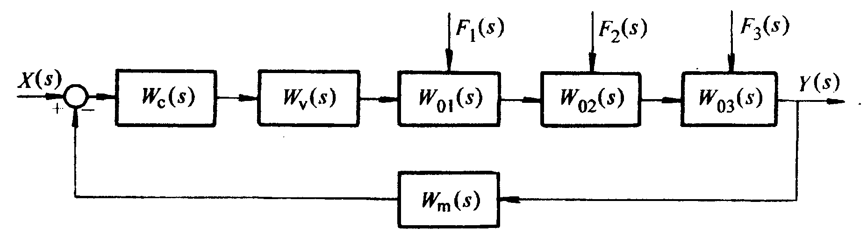
扰动作用点位置对控制质量的影响
设三只水箱均为一阶惯性环节，它们对扰动f起着滤波作用。
当扰动引入系统的位置离被控参数愈近时，则对其影响愈大；相反，当扰动离被控参数愈远时，则对其影响愈小。

Slide 43
结论2:
过程的干扰通道时间常数T_{f} 越大越好，相当于对扰动信号进行滤波。
干扰通道纯滞后τ_{f}不影响控制质量.
干扰进入系统的位置离被控参数检测点越远，则T_{f} 越大，控制时最大偏差越小。

Slide 44
控制通道动态特性对控制系统的影响
控制系统处于稳定边界下的放大系数，称为临界放大系数，用K_{max}表示。相应的振荡频率，称为临界振荡频率，用ω_{c}表示。
控制系统的临界放大系数K_{max}，临界振荡频率ω_{c}，以及它们的乘积K_{max}ω_{c}可在一定程度上代表了被控过程的控制性能，并为研究控制通道动态特性（即时间常数和时延）对系统控制质量的影响提供了方便。
K_{max}ω_{c}称为可控性指标。

Slide 45
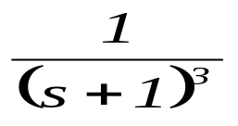

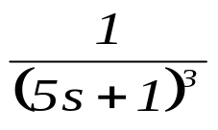
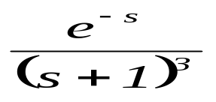
控制通道动态特性对控制系统的影响
不同被控过程的K_{max}、ω_{c}与K_{max}ω_{c}
K_{max} | 7.942 | 3.198 | 7.942 | 2.512
ω_{c} | 1.72 | 0.73 | 0.35 | 0.9
K_{max}ω_{c} | 13.66 | 2.334 | 2.78 | 2.26
K_{max}越大，可选放大系数K越大，从而系统稳态误差越小；ω_{c}越大，可选系统工作频率ω越大，过渡过程越快。
控制通道中时间常数大、阶数高、有纯滞后环节都将使过程的K_{max}与ω_{c}值变小，从而使控制性能变差。
应选择时间常数较小，纯滞后小的通道作为控制通道。

Slide 46
控制通道时间常数T_{o}
对控制质量的影响
控制通道时间常数T_{o}的大小反映了控制作用的强弱，反映了控制器的校正作用克服扰动对被控参数影响的快慢。
若控制通道时间常数T_{o}太大，则控制作用太弱，被控参数变化缓慢，控制不能及时，系统过渡过程时间长，控制质量下降。
若控制通道时间常数T_{o}太小，虽控制作用强，控制及时，克服扰动影响快，过渡过程时间短，但易引起系统振荡，使系统稳定性下降，亦不能保证控制质量。

Slide 47
控制通道时间常数T_{o}
对控制质量的影响
在系统设计时，要求控制通道时间常数T_{o}适当小一点，使其校正及时，又能获得较好的控制质量。
控制通道时间常数T_{o}对控制质量影响的仿真
  仿真条件：τ_{o}＝2s，K_{o}＝1
  T_{f}＝5s，τ_{f}＝1s，K_{f}＝1

Slide 48
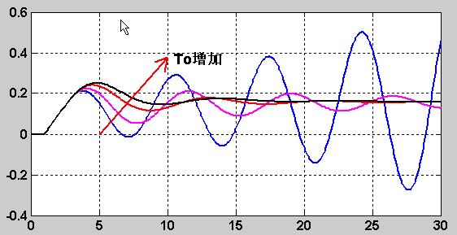
控制通道时间常数T_{o}
对控制质量的影响
仿真结果： T_{o}从5s→12s，曲线从蓝色到黑色
  T_{O}大，被控参数变化缓慢，校正作用迟缓，控制不够及时；
  T_{O} 小，反应灵敏，控制及时，过渡时间短；
  但T_{O}太小，会引起振荡，稳定性变差。

Slide 49
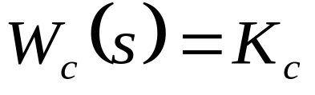
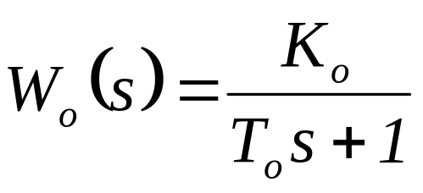
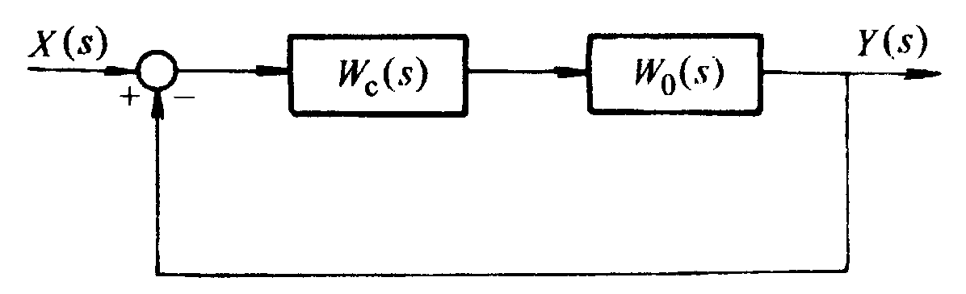
控制通道时间滞后τ
对控制质量的影响
控制通道的时间滞后包括纯滞后τ_{o}和容量滞后τ_{c}两种。它们对控制质量的影响不利，尤其是τ_{o}影响最不利。
在图示系统中，设被控过程纯滞后τ_{o}＝0，即

Slide 50
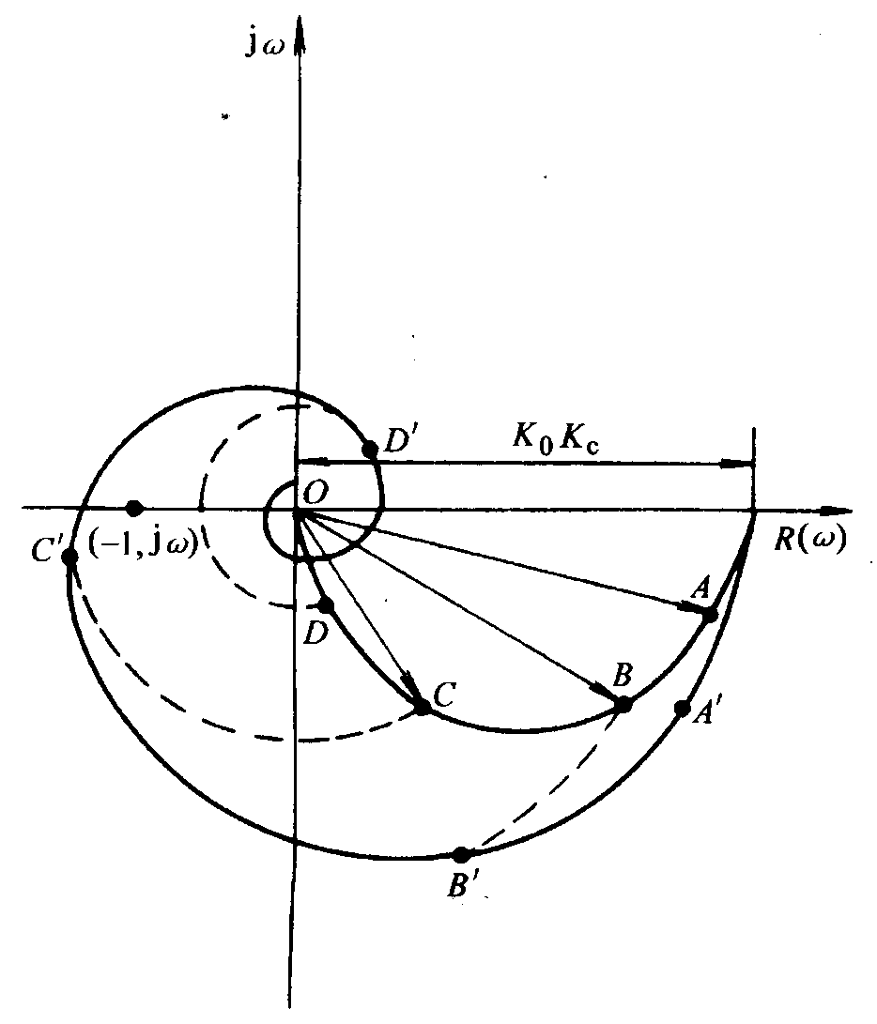
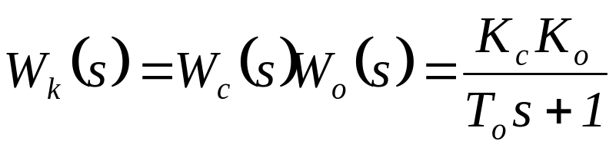
控制通道时间滞后τ
对控制质量的影响
系统开环传递函数为
根据奈氏判据，无论系统开环放大系数K_{c}K_{o}为多大，闭环系统总是稳定的，其频率特性如图所示。

Slide 51
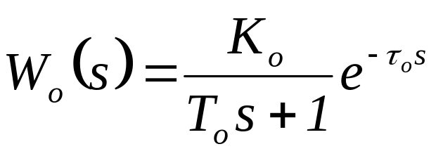
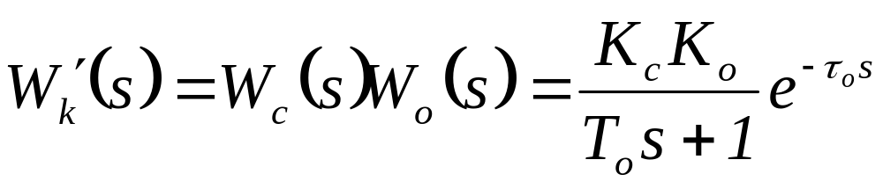
控制通道时间滞后τ
对控制质量的影响
若上述系统中，纯滞后τo≠0，即
则系统开环传递函数为
由于存在τ_{o}，将使相角滞后增加ωτ_{o}弧度。

Slide 52
控制通道时间滞后τ
对控制质量的影响
当τ_{o}≠0时，随着K_{c}K_{o}的增大，W_{k}′（jω）有可能包围（－1，j0）点。当τ_{o}值愈大时，则这种可能将愈大。可见，纯滞后τ_{o}的存在将降低系统的稳定性。
当控制通道存在纯滞后时，控制器的校正作用将要滞后一个时间τ_{o}，从而使超调量增加，使被控参数的最大偏差增大，引起系统动态指标下降。

Slide 53
控制通道时间滞后τ
对控制质量的影响
控制通道的容量滞后τ_{c}同样会造成控制作用不及时，使控制质量下降。但是τ_{c}的影响比纯滞后τ_{o}对系统的影响缓和。
若引入微分作用，对于克服τ_{c}对控制质量的影响有显著的效果。
控制通道的纯滞后τ_{o}对控制质量影响的仿真
  仿真条件：T_{o}＝10s，K_{o}＝1
  T_{f}＝5s，τ_{f}＝1s，K_{f}＝1

Slide 54
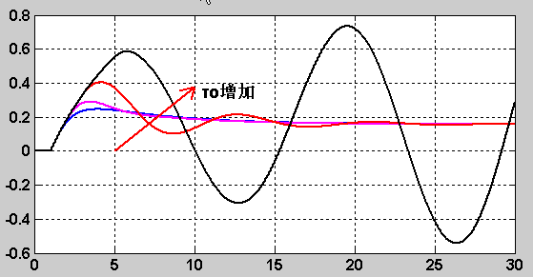
控制通道时间滞后τ
对控制质量的影响
仿真结果：τo从0.5s→4s，曲线从蓝色到黑色
由于纯滞后的存在，使控制作用不及时。应使τ_{o}尽量小。

Slide 55
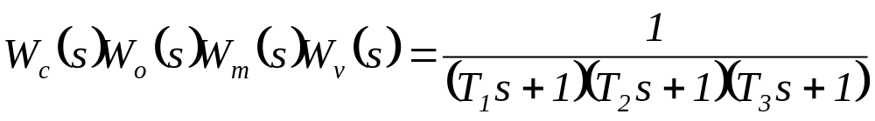
时间常数分配对控制质量的影响
控制系统的开环传递函数（包括控制器、调节阀、被控过程以及测量变送器）大多可表示为多个一阶环节的串联。
设某系统的开环传递函数为
其中T1＝10s，T2＝5s，T3＝2s。
若每次改变其中一个或两个时间常数，可求得一组K_{max}、ω_{c}、K_{max}ω_{c}值。

Slide 56
时间常数分配对控制质量的影响
 | T₁ | T₂ | T₃ | K_{max} | ω_{c} | K_{max}ω_{c}
原始数据 | 10 | 5 | 2 | 12.6 | 0.41 | 5.2
减小T₁ | 5 | 5 | 2 | 9.8 | 0.49 | 4.8
减小T₂ | 10 | 2.5 | 2 | 13.5 | 0.54 | 7.3
减小T₃ | 10 | 5 | 1 | 19.8 | 0.57 | 11.2
增大T₁ | 20 | 5 | 2 | 19.2 | 0.37 | 7.1
减小T₂、 T₃ | 10 | 2.5 | 1 | 19.3 | 0.74 | 14.2
减小过程中最大的时间常数T₁，反而引起控制质量下降；
增大最大时间常数T₁，虽ω_{c}略有下降，但K_{max}增大，有助于提高控制指标；
减小T₂或T₃都能提高控制性能指标，若同时减小T₂、T₃，则提高性能指标的效果更好。

Slide 57
时间常数分配对控制质量的影响
在选择控制通道，以及选择调节阀、测量变送器和设计控制器时，使开环传递函数中（包括控制器、调节阀、被控过程以及测量变送器）的几个时间常数数值错开，减小中间的时间常数，可提高系统的工作频率，减小过渡过程时间和最大偏差等，改善控制质量。

Slide 58
时间常数分配对控制质量的影响
若过程本身存在多个时间常数，则最大的时间常数往往涉及生产设备的核心，不能轻易改动。但是减小第二、第三个时间常数是比较容易实现的。
将几个时间常数错开的原则可以用来指导选择过程的控制通道。

Slide 59
结论3:
控制通道时间常数T₀ 小一些好。表明操纵变量对被控变量的影响迅速，有利于控制。
控制通道纯滞后τ₀越小越好。 τ₀会使控制时间延长、最大偏差增大。
当过程本身存在多个时间常数，在选择控制参数时，应尽量设法把几个时间常数错开。

Slide 60
4、根据过程特性选择控制变量
的一般原则
（1）控制变量应是可控的，即工艺上允许调节的变量。
（2）控制变量一般应比其他干扰对被控参数的影响更加灵敏。为此，应通过合理选择控制变量，使控制通道的放大系数K_{O}适当大、时间常数T_{O}适当小（但不宜过小，否则易引起振荡）、纯滞后时间τ_{o}尽量小。
（3）为使干扰对被控参数的影响减小，应使干扰通道的放大系数K_{f}尽可能小、时间常数T_{f}尽可能大。扰动引入系统（控制通道）的位置要远离被控参数，尽可能靠近调节阀（控制器）。

Slide 61
（4）当过程本身存在多个时间常数，在选择控制参数时，应尽量设法把几个时间常数错开，使其中一个时间常数比其它时间常数大得多，同时注意减小第二、第三个时间常数。控制器、调节阀和测量变送器的时间常数应远小于被控过程中最大的时间常数。
（5）在选择控制变量时，除了从自动化角度考虑外，还要考虑工艺的合理性与生产的经济性。一般来说，不宜选择生产负荷作为操纵变量；应尽可能的降低物料与能量的消耗。

Slide 62
例1
影响储槽液位的主要因素有：液体流入量和流出量。这两个变量影响力相当。若液体流出量可控，故选液体流出量作为操纵变量。
Q_{i}
TT
LC
h
Q_{o}

Slide 63
例2
影响出口温度的主要因素有：载热介质温度、载热介质流量、冷物料温度、冷物料流量等。显然，载热介质流量影响力最大且可控，故选载热介质流量作为操纵变量。
载热介质
TC
T_{r}
Q_{r}
T_{i}
TT
热交换器
冷物料
热物料
Q_{i}

Slide 64
例3中，若选择提馏段某块塔板（灵敏板）的温度作为被控变量。那么，影响灵敏板温度T_{灵}的因素主要有：
进料的流量（Q_{入}）、
进料的成分（ x_{入}）、
进料的温度（T_{入}），
回流的流量（Q_{回}）、
回流的温度（T_{回}），
加热蒸汽流量（Q_{蒸}）、冷凝器冷却温度等。
TT

Slide 65
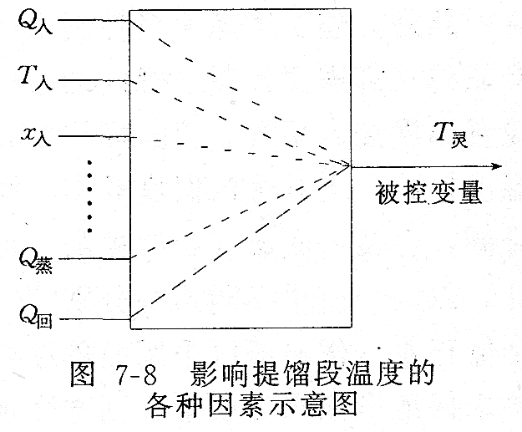
这些影响因素分为可控的和不可控的两大类：
回流量和蒸汽流量为可控因素
其它基本为不可控因素
TT

Slide 66
在两个可控因素中，选蒸汽流量为操纵变量。因为：
1、蒸汽流量对提馏段温度影响比回流量对提馏段温度影响更迅速、更显著。
2、从节能角度来讲，控制蒸汽流量比控制回流量消耗的能量要小。
TT

